Slide 1
Trường Tiểu học và THCS Đại Chánh
Giáo viên: Đặng Thị Dưỡng
Chào các em học sinh lớp 2A về với năm học mới
(2022- 2023)
MÔN TOÁN
CHỦ ĐỀ 1: ÔN TẬP VÀ BỔ SUNG

Slide 2

Thứ hai ngày 6 tháng 9 năm 2022
Toán
Khởi động
Câu hỏi 1: Trong hình dưới đây có bao nhiêu que tính?
A
1 chục que tính
B
1 que tính
C
10 chục que tính

Slide 3
Thứ hai ngày 6 tháng 9 năm 2022
Toán
Khởi động
Câu hỏi 2:Cho ba số sau: 19; 55; 72. Số nào là số có 7 chục và 2 đơn vị?
A
19
B
55
C
72

Slide 4
Thứ hai ngày 6 tháng 9 năm 2022
Toán
Ôn tập các số đến 100

Slide 5

Thứ hai ngày 6 tháng 9 năm 2022
Toán
Ôn tập các số đến 100
1
Hoàn thành bảng sau (theo mẫu)
 | Chục | Đơn vị | Viết số | Đọc số
 | 3 | 4 | 34 | ba mươi tư
 | ? | ? | ? | năm mươi mốt
 | ? | ? | 46 | ?
 | ? | ? | ? | ?
5
1
51
4
6
bốn mươi sáu
5
5
55
năm mươi lăm

Slide 6
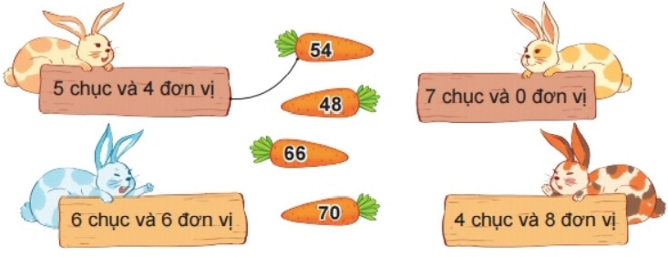
Thứ hai ngày 6 tháng 9 năm 2022
Toán
Ôn tập các số đến 100
Bài 2: Tìm cà rốt cho thỏ.

Slide 7
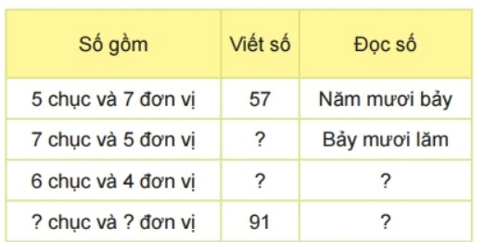
Thứ hai ngày 6 tháng 9 năm 2022
Toán
Ôn tập các số đến 100
Bài 3: Hoàn thành bảng sau (theo mẫu)
7
5
4
6
Sáu mươi tư
9
1
Chín mươi mốt

Slide 8
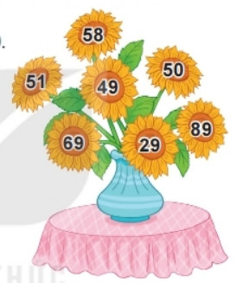
Thứ hai ngày 6 tháng 9 năm 2022
Toán
Ôn tập các số đến 100
Bài 4:
a) Tìm những bông hoa ghi số lớn hơn 60.
b) Tìm những bông hoa ghi số bé hơn 50.
c) Tìm những bông hoa ghi số vừa lớn hơn 50 vừa bé hơn 60

Slide 9
Thứ hai ngày 6 tháng 9 năm 2022
Toán
Ôn tập các số đến 100(tiết 1)
Số gồm 3 chục và 4 đơn vị
?
34
34

Slide 10

Chào tạm biệt các em

Slide 16


